Slide 1
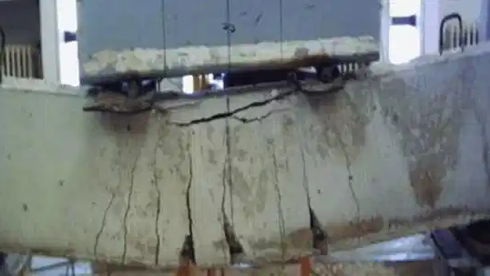
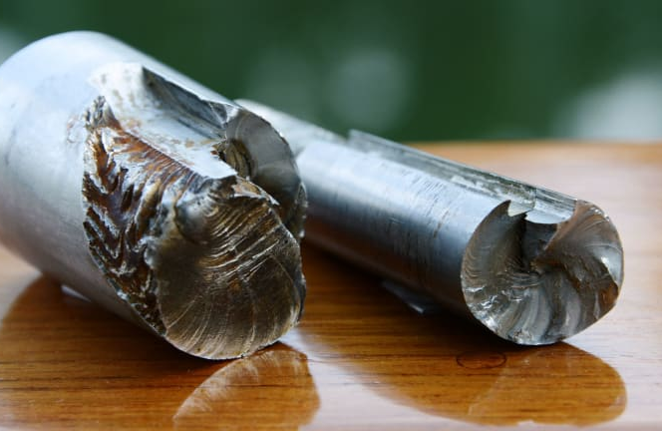
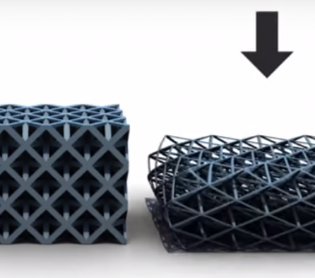
Introdução à Mecânica dos Sólidos (LOM3081)
Prof. Dr. João Paulo Pascon
DEMAR / EEL / USP

Slide 2
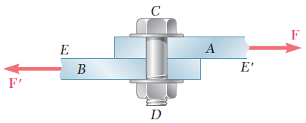
Aula passada
Conceito de tensão
Normal
Cisalhante
Corte simples (V)
$σ=\frac{N}{A}$
$$Tensão=\frac{Força}{Área}$$
$τ=\frac{V}{A}$
LOM3081 – Introdução à Mecânica dos Sólidos – Prof. Dr. João Paulo Pascon

Slide 3
Aula 03. Tensão
Cap. 1 – Conceito de Tensão
1. Tensão normal
1.2. Tensão cisalhante
Corte duplo
1.3. Tensão de esmagamento
1.4. Tensões admissíveis
LOM3081 – Introdução à Mecânica dos Sólidos – Prof. Dr. João Paulo Pascon

Slide 4
Aula 03. Tensão
Objetivos da aula de hoje:
Definir o corte duplo em elementos de ligação sob carga transversal
Apresentar o conceito de tensão de esmagamento
Descrever o método das tensões admissíveis (projeto)
LOM3081 – Introdução à Mecânica dos Sólidos – Prof. Dr. João Paulo Pascon

Slide 5
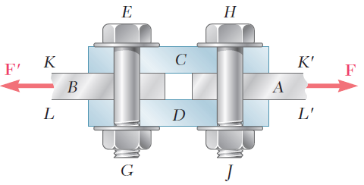
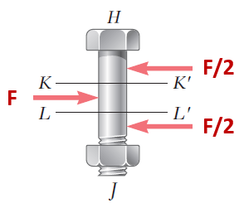
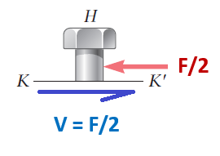
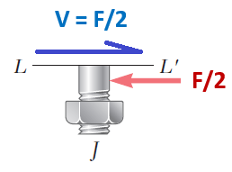
Elementos de ligação sob carga transversal
Corte duplo
LOM3081 – Introdução à Mecânica dos Sólidos – Prof. Dr. João Paulo Pascon

Slide 6
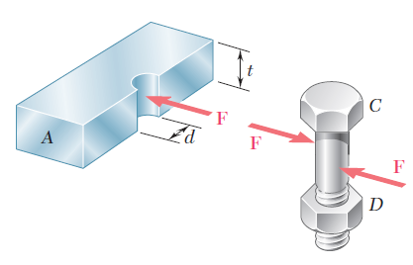
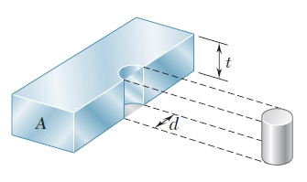
1.3. Tensão de esmagamento
Pressão de apoio (superfície de contato)
$$σ_{esm}=\frac{F}{td}$$
LOM3081 – Introdução à Mecânica dos Sólidos – Prof. Dr. João Paulo Pascon

Slide 7
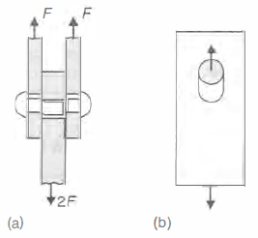
1.3. Tensão de esmagamento
Ruptura em conectores:
(a) cisalhamento na seção transversal
(b) por pressão de apoio excessiva
LOM3081 – Introdução à Mecânica dos Sólidos – Prof. Dr. João Paulo Pascon

Slide 8
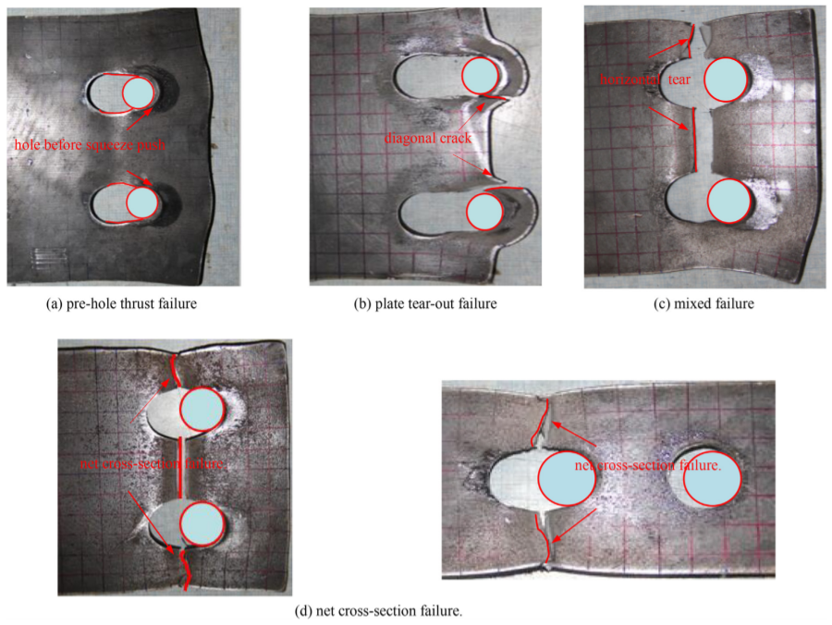
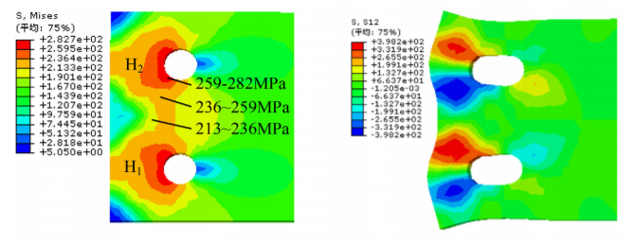
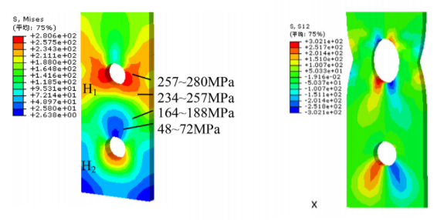
1.3. Tensão de esmagamento
GUO, Hongchao et al. Experimental and numerical study on the mechanical behavior of Q460D high-strength steel bolted connections. Journal of Constructional Steel Research, v. 151, p. 108-121, 2018.
LOM3081 – Introdução à Mecânica dos Sólidos – Prof. Dr. João Paulo Pascon

Slide 9
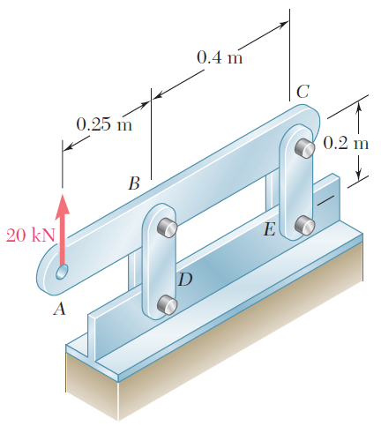
Exemplo 1.3. Tensões
Para a estrutura abaixo, determinar:
(a) o valor máximo da tensão normal (média) nas hastes verticais (8x36mm);
(b) a tensão cisalhante nos pinos B, C, D e E (Ø 16mm);
(c) a tensão de esmagamento nas ligações B e C com o elemento horizontal (12x48mm).
LOM3081 – Introdução à Mecânica dos Sólidos – Prof. Dr. João Paulo Pascon

Slide 10
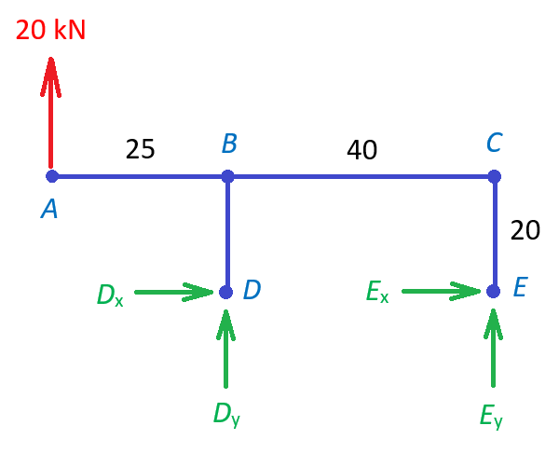
Exemplo 1.3. Tensões
Barras biarticuladas (hastes)
LOM3081 – Introdução à Mecânica dos Sólidos – Prof. Dr. João Paulo Pascon

Slide 11
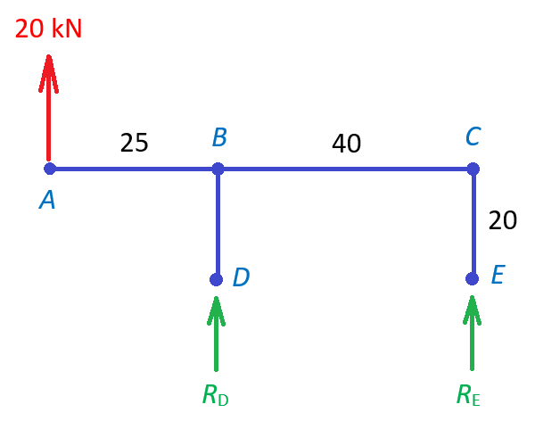
Exemplo 1.3. Tensões
Barras biarticuladas (hastes)
LOM3081 – Introdução à Mecânica dos Sólidos – Prof. Dr. João Paulo Pascon

Slide 12
Exemplo 1.3. Tensões
1. Cálculo das reações
$$\sum{M_{C}}=0⇒20.65+R_{D}.40=0⇒R_{D}=−32,5kN$$
$$\sum{F_{ver}}=0⇒20−32,5+R_{E}=0⇒R_{E}=12,5kN$$
LOM3081 – Introdução à Mecânica dos Sólidos – Prof. Dr. João Paulo Pascon

Slide 13
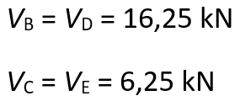
Exemplo 1.3. Tensões
2. Esforços internos
R_{D} = 32,5 kN (para baixo); R_{E} = 12,5 kN para cima
LOM3081 – Introdução à Mecânica dos Sólidos – Prof. Dr. João Paulo Pascon

Slide 14
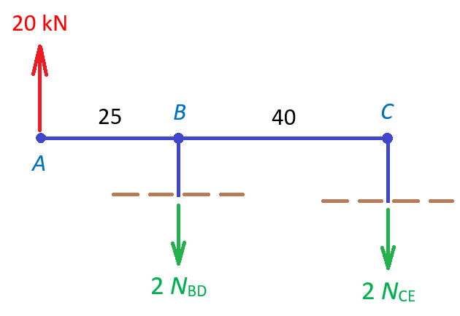
Exemplo 1.3. Tensões
2. Esforços internos (alternativa)
LOM3081 – Introdução à Mecânica dos Sólidos – Prof. Dr. João Paulo Pascon

Slide 15
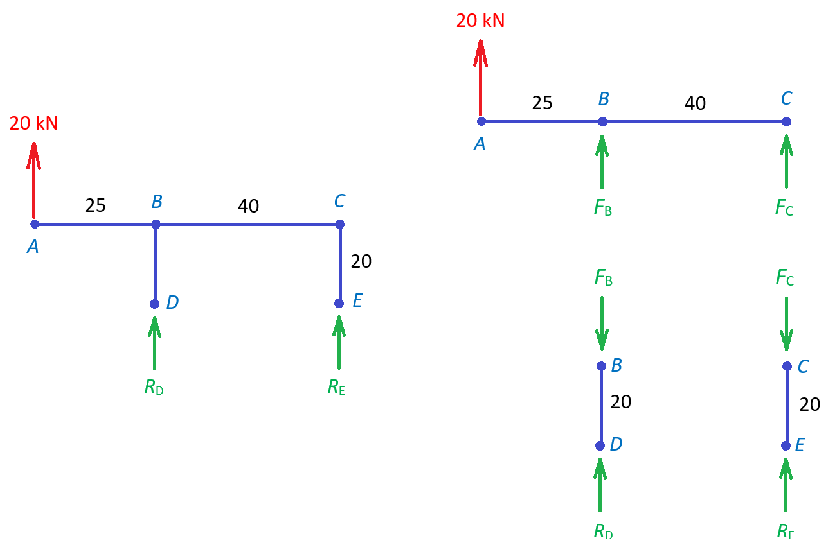
Exemplo 1.3. Tensões
Alternativa (Método dos Nós)
LOM3081 – Introdução à Mecânica dos Sólidos – Prof. Dr. João Paulo Pascon

Slide 16
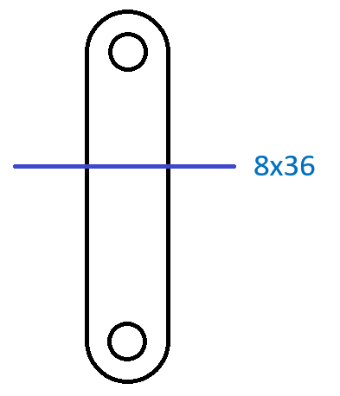
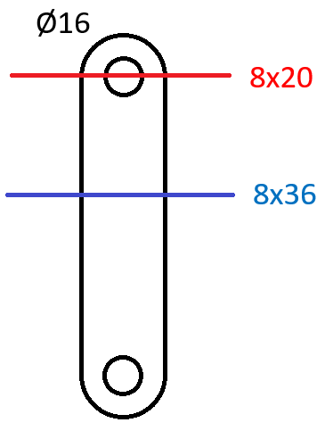
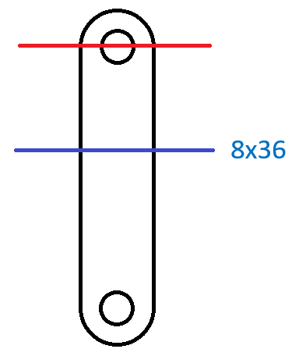
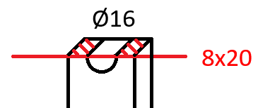
Exemplo 1.3. Tensões
(a) o valor máximo da tensão normal (média) nas hastes verticais (8x36mm)
LOM3081 – Introdução à Mecânica dos Sólidos – Prof. Dr. João Paulo Pascon

Slide 17
Exemplo 1.3. Tensões
(a) o valor máximo da tensão normal (média) nas hastes verticais (8x36mm)
$$σ_{cheia}=\frac{16,25kN}{\left(0,008.0,036\right)m^{2}}=56424kPa$$
$$σ_{max}=\frac{16,25kN}{\left(0,008.0,020\right)m^{2}}=101563kPa$$
LOM3081 – Introdução à Mecânica dos Sólidos – Prof. Dr. João Paulo Pascon

Slide 18
Exemplo 1.3. Tensões
(a) o valor máximo da tensão normal (média) nas hastes verticais (8x36mm)
$$σ_{cheia}=\frac{−6,25kN}{\left(0,008.0,036\right)m^{2}}=−21701kPa$$
$$σ_{max}=\frac{−6,25kN}{\left(0,008.0,020\right)m^{2}}=−39063kPa$$
LOM3081 – Introdução à Mecânica dos Sólidos – Prof. Dr. João Paulo Pascon

Slide 19
Exemplo 1.3. Tensões
(b) a tensão cisalhante nos pinos B, C, D e E (Ø 16mm)
$$τ_{B}=τ_{D}=\frac{16,25kN}{\frac{π}{4}{\left(0,016m\right)}^{2}}=80821kPa$$
$$τ_{C}=τ_{E}=\frac{6,25kN}{\frac{π}{4}{\left(0,016m\right)}^{2}}=31085kPa$$
LOM3081 – Introdução à Mecânica dos Sólidos – Prof. Dr. João Paulo Pascon

Slide 20
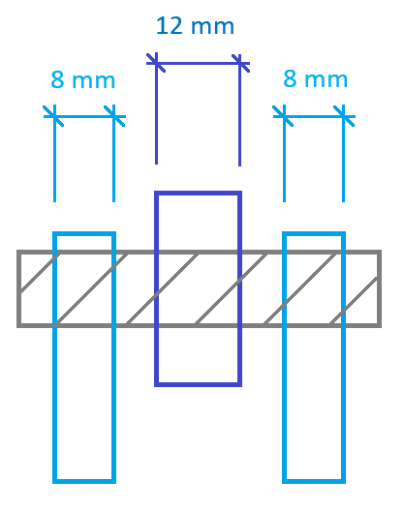
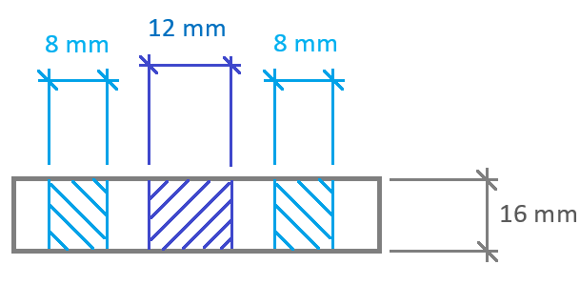
Exemplo 1.3. Tensões
(c) a tensão de esmagamento nas ligações B e C (12x48mm); pinos Ø 16mm; hastes 8x36mm.
$$σ_{esm}=\frac{F}{td}$$
LOM3081 – Introdução à Mecânica dos Sólidos – Prof. Dr. João Paulo Pascon

Slide 21
Exemplo 1.3. Tensões
(c) a tensão de esmagamento nas ligações B e C (12x48mm); pinos Ø 16mm; hastes 8x36mm.
$${σ_{esm}}^{B1}=\frac{16,25kN}{\left(0,016.0,008\right)m^{2}}=126953kPa$$
$${σ_{esm}}^{B2}=\frac{32,5kN}{\left(0,016.0,012\right)m^{2}}=169271kPa$$
LOM3081 – Introdução à Mecânica dos Sólidos – Prof. Dr. João Paulo Pascon

Slide 22
Exemplo 1.3. Tensões
(c) a tensão de esmagamento nas ligações B e C (12x48mm); pinos Ø 16mm; hastes 8x36mm.
$${σ_{esm}}^{C1}=\frac{6,25kN}{\left(0,016.0,008\right)m^{2}}=48828kPa$$
$${σ_{esm}}^{C2}=\frac{12,5kN}{\left(0,016.0,012\right)m^{2}}=65104kPa$$
LOM3081 – Introdução à Mecânica dos Sólidos – Prof. Dr. João Paulo Pascon

Slide 23
1.4. Tensões admissíveis
Níveis seguros de tensão
Método do Fator de Segurança (FS)
$$σ_{adm}=\frac{N}{A}≤\frac{σ_{rup}}{FS}$$
$$Tensão=\frac{Força}{Área}$$
$$τ_{adm}=\frac{V}{A}≤\frac{τ_{rup}}{FS}$$
$$σ_{esm}^{adm}=\frac{P}{td}≤\frac{σ_{esm}^{rup}}{FS}$$
LOM3081 – Introdução à Mecânica dos Sólidos – Prof. Dr. João Paulo Pascon

Slide 24
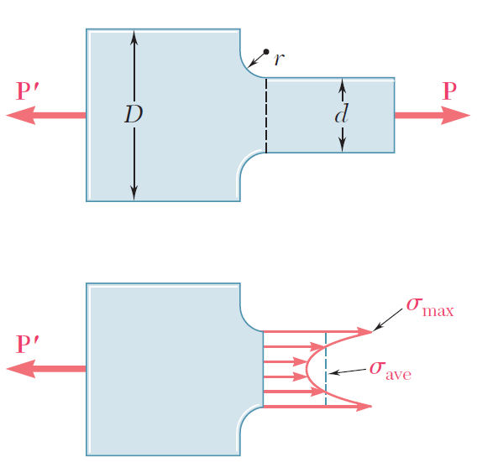
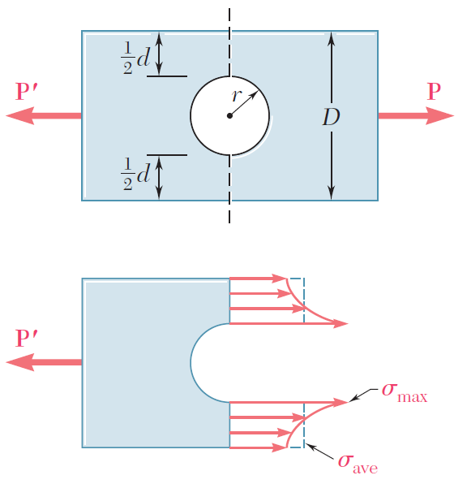
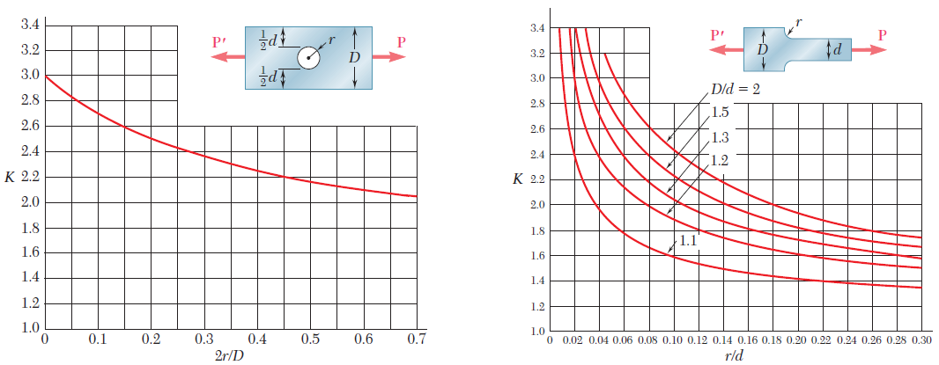
1.4. Tensões admissíveis
(*) Concentração de tensão
LOM3081 – Introdução à Mecânica dos Sólidos – Prof. Dr. João Paulo Pascon

Slide 25
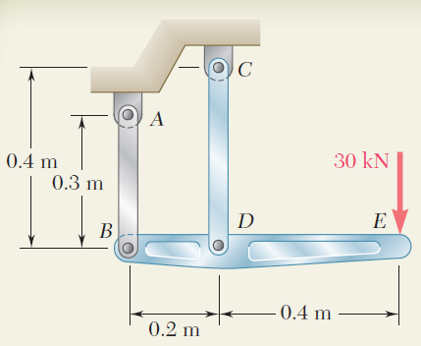
Exemplo 1.4. Tensões admissíveis
A barra horizontal BDE da figura abaixo está conectada às duas hastes verticais (AB e CD) por meio de pinos de ligação (B e D). Sabendo que a largura das hastes já está definida e vale 30 mm, determinar:
(a) a espessura mínima para cada haste, considerando alumínio (σ_{rup} = 240 MPa) em AB, e aço (σ_{rup} = 250 MPa) em CD;
(b) o diâmetro mínimo de cada pino, feitos de aço inox (τ_{rup} = 150 MPa).
Adotar FS = 2,5 (sem descontar “área” do parafuso)
LOM3081 – Introdução à Mecânica dos Sólidos – Prof. Dr. João Paulo Pascon

Slide 26
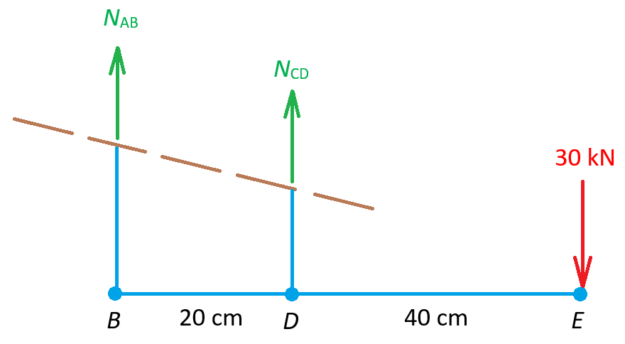
Exemplo 1.4. Tensões admissíveis
1. Esforços internos (hastes e pinos)
$$\sum{M_{D}}=0⇒N_{AB}\left(20\right)+30\left(40\right)=0⇒N_{AB}=−60kN$$
$$\sum{F_{ver}}=0⇒−60+N_{CD}−30=0⇒N_{CD}=90kN$$
LOM3081 – Introdução à Mecânica dos Sólidos – Prof. Dr. João Paulo Pascon

Slide 27
Exemplo 1.4. Tensões admissíveis
(a) a espessura mínima para cada haste (w = 30 mm), considerando alumínio (σ_{rup} = 240 MPa) em AB, e aço (σ_{rup} = 250 MPa) em CD. Adotar FS = 2,5 (sem descontar “área” do parafuso).
$$σ_{AB}=\frac{60kN}{\left(0,030.e\right)m^{2}}≤\frac{240000kPa}{2,5}⇒e≥0,020833m$$
$$σ_{CD}=\frac{90kN}{\left(0,030.e\right)m^{2}}≤\frac{250000kPa}{2,5}⇒e≥0,030m$$
LOM3081 – Introdução à Mecânica dos Sólidos – Prof. Dr. João Paulo Pascon

Slide 28
Exemplo 1.4. Tensões admissíveis
(b) o diâmetro mínimo de cada pino, feitos de aço inox (τ_{rup} = 150 MPa). Adotar FS = 2,5.
$$τ_{A}=τ_{B}=\frac{60kN}{\left(\frac{π}{4}d^{2}\right)m^{2}}≤\frac{150000kPa}{2,5}⇒d_{A}=d_{B}≥0,03568m$$
$$τ_{C}=τ_{D}=\frac{90kN}{\left(\frac{π}{4}d^{2}\right)m^{2}}≤\frac{150000kPa}{2,5}⇒d_{C}=d_{D}≥0,04370m$$
LOM3081 – Introdução à Mecânica dos Sólidos – Prof. Dr. João Paulo Pascon

Slide 29
Aula 03
Próxima aula:
Capítulo 2. Conceito de deformação
LOM3081 – Introdução à Mecânica dos Sólidos – Prof. Dr. João Paulo Pascon

